Slide 1
Matting Photo
【A02】基于非特定类别的图像前景主体分割算法【万兴科技】
团队：Have Hands
队员：卢林军 崔子航 蔡响 李校青
指导老师：雷晓春老师 陈俊彦老师
Notes:
各位评委老师大家好，我们是A02赛题的Have Hands团队，我们的作品是图像前景分割软件Mating Photo，
本作品提出了U2GENET前景分割模型，
该模型结合了，显著性，门控注意力机制，iOULoss和边缘loss
较好地实现了图像前景分割任务
接下来由我来介绍我们的团队与作品。

Slide 2
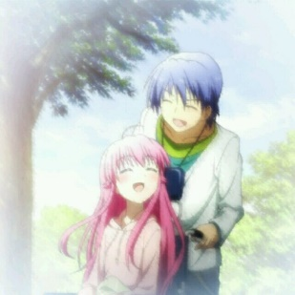
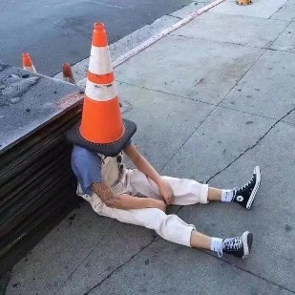
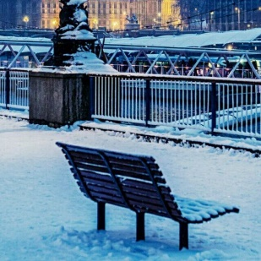

成员分工
卢林军
算法总体结构
数据集筛选
算法推理
崔子航
数据集筛选
算法模型设计
与训练
蔡响
数据集筛选
算法模型设计
与训练
李校青
数据集筛选
UI界面实现
Notes:
这是我们的团队成员和成员之间的分工。

Slide 3
目录
CONTENTS
1
3
项目执行
算法优点与展望
技术路线及实现方案
2
4
达成指标与结果展示
Notes:
接下来我们从这四个方面介绍我们的作品

Slide 4
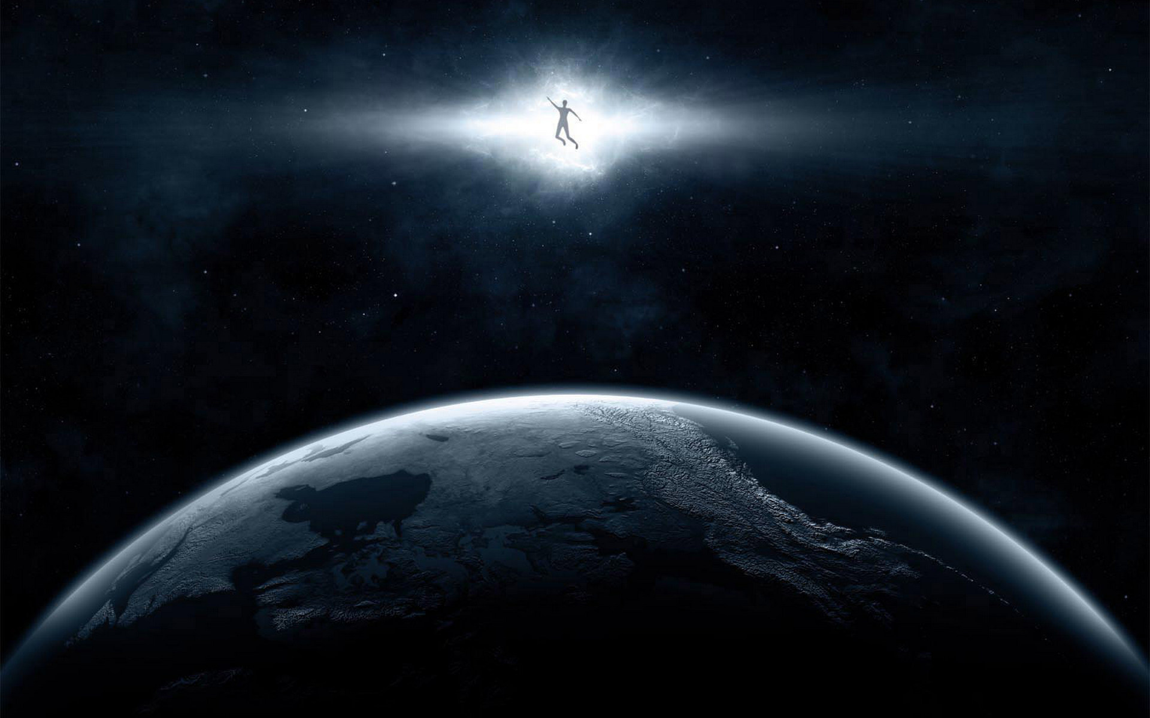
PART 01
项目执行
Project implementation
Notes:
我们的U2GENET

Slide 5
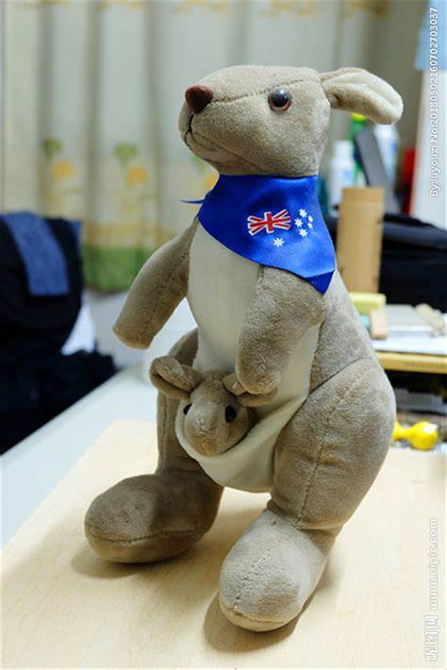
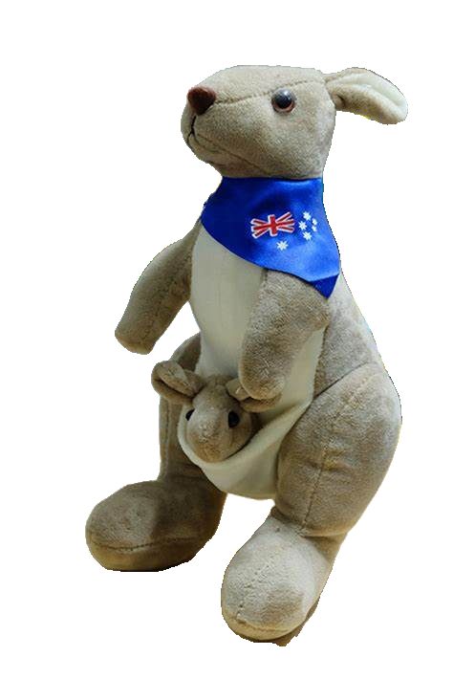
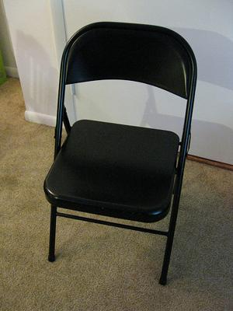
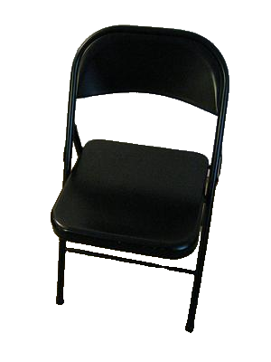
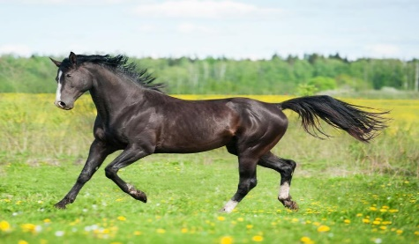
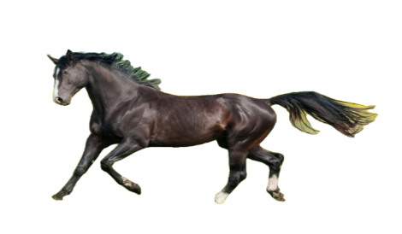
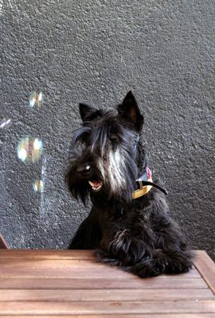
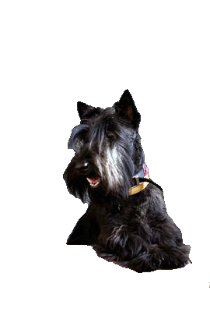
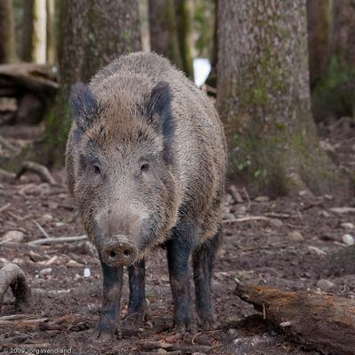
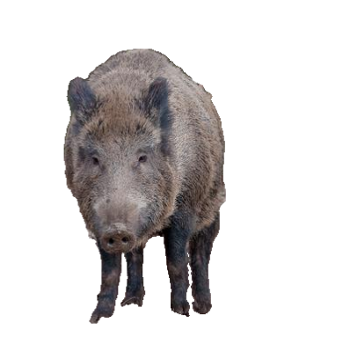
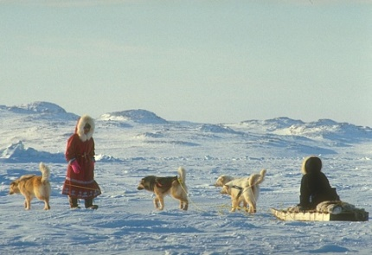
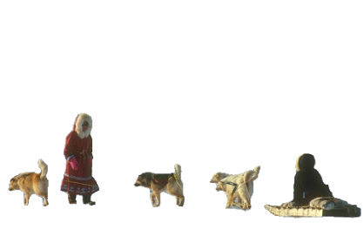
目标达成
Achieve the goal
单对象主体
主体部分镂空
发丝与类发丝
多对象主体
主体部分被遮挡
主体颜色接近背景
Notes:
我们作品提出的U2GENET模型对大部分主体都有较好的分割结果，不论是
单对象主体，
主题部分镂空，
发丝与类发丝，
多对象主体，
主题部分被遮挡，
主体颜色接近背景色，

Slide 6
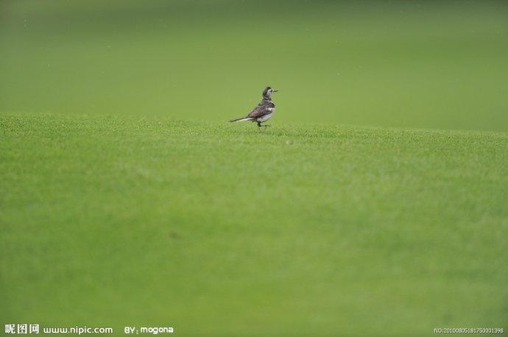
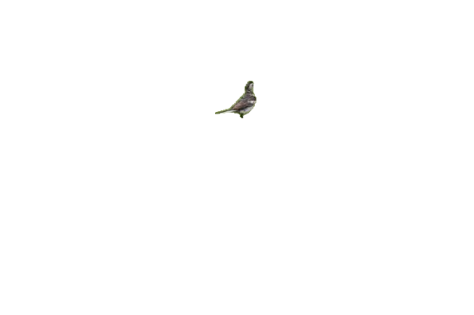
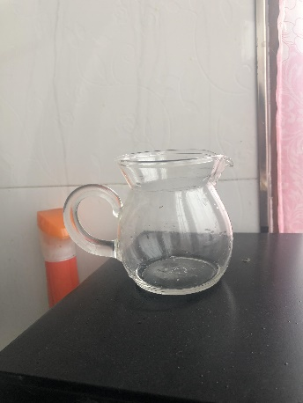
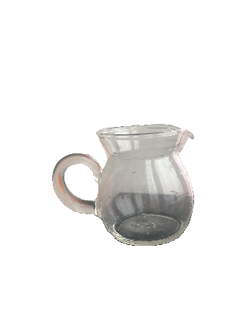
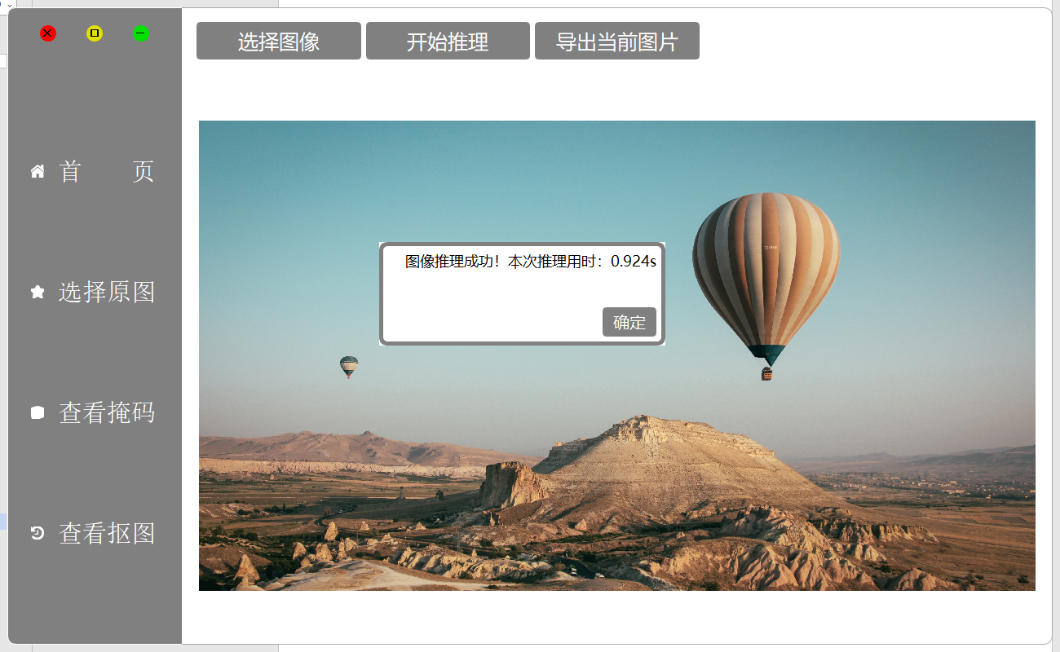
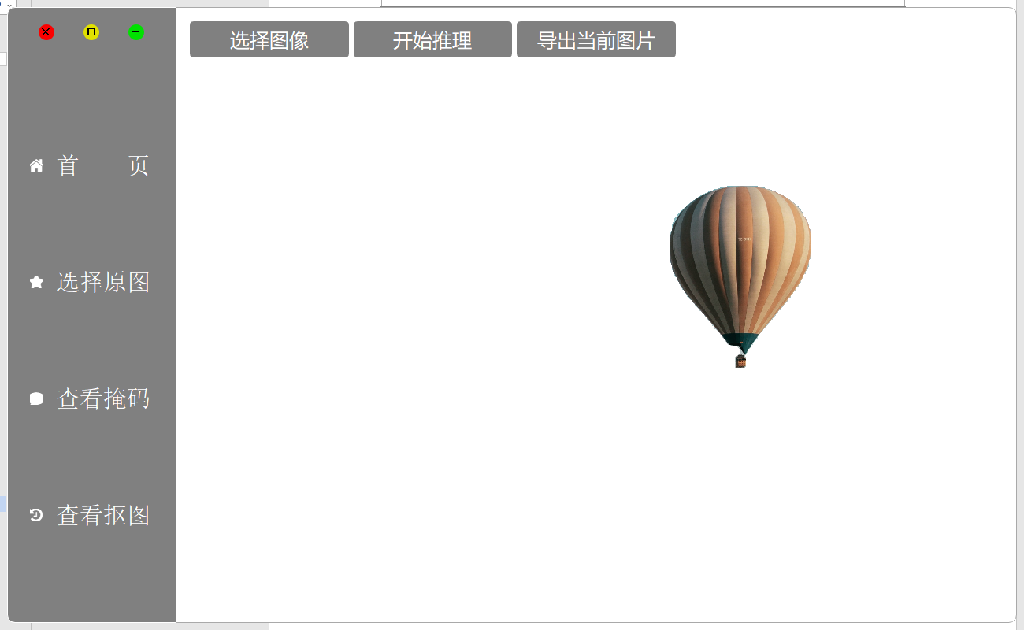
小物体主体
半透明主体
4K图像推理时间
Notes:
小物体主题，
还是半透明主体
我们的分割算法都有较好的分割结果。
此外，我们的算法对于4K以上的图像也有较快的推理速度，经过测试单张4K图的推理时间仅为1s

Slide 7








软件执行过程
Software execution process
模型载入
待分割的图像
软件前端交互
图像前处理
模型推理
图像后处理
前景图像掩码
前景分离
Notes:
这是我们整个软件的执行过程。接下来是技术路线和实现方案

Slide 8
PART 02
技术路线及实现方案
Technical route and implementation plan

Slide 9
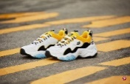

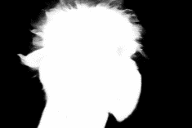
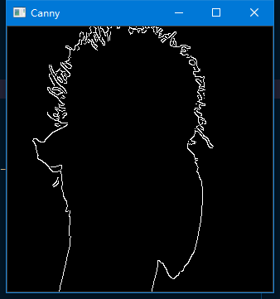
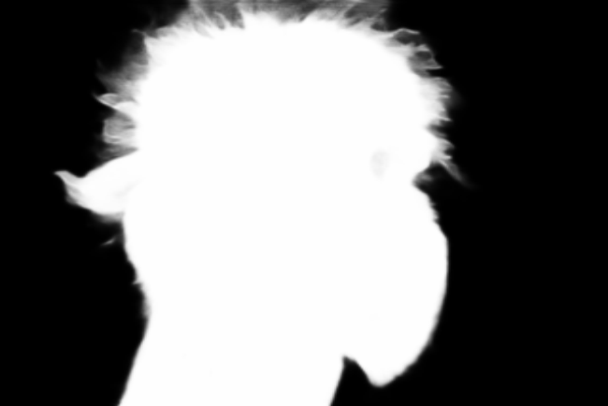

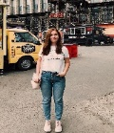

BCELoss
L_{global}
全局Loss
边缘处理
NxWxC_{in}
NxWxC_{out}
BCELoss
L_{edge}
L_{global}
L_{IoU}
Loss
Backword
边缘处理
边缘Loss
L_{IoU}
…
…
IoU
IoU Loss
L
GCT+Conv+BN+ReLU
Downsample+
GCT+Conv+BN+
ReLU
Upsample+GCT+
Conv+BN+ReLU
Addition
X : C×H×W
_{|xc||2}
_{Sc}
×
+1
×
_{Xc: C×H×W}
_{全局上下文嵌入}
_{Global Context Embedding}
_{s1}
_{门适应}
_{Gating Adaptation}
÷
…
_{S}
_{sc}
_{通道规范化}
_{Channel Normalization}
GCT(门控通道注意力）
GRSU-L结构
U²GE-Net
U²⁻net,U²⁻netp ： Qin X , Zhang Z , Huang C , et al. U^2-Net: Going Deeper with Nested U-Structure for Salient Object Detection[J]. arXiv, 2020.
Notes:
在本作品中提出U2GE-NET网络，该网络沿用了U2net的设计模式，是一个两层嵌套的U型结构，共11个GRSU-L模块。我们的GRSU-L模块的具体内容如右边的结构所示。在U2GENET中，前6个GRUL模块作为编码器(Encoder)提取图像的特征信息，后5个GRSUL模块作为解码器(Decoder)融合编码器提取的信息，并生成对应尺度的掩码（mask），最终将6个掩码(mask)拼接，采用1x1卷积输出最终的掩码(mask)

Slide 10

创新点一：设计GRSU-L基本计算模块
Gate Residual U-blocks
NxWxC_{in}
NxWxC_{out}
Addition
C_{in} ,3x3,C_{out}
2xM,3x3,C_{out}
C_{out} ,3x3,M
2xM ,3x3,M
M ,3x3,M
2xM ,3x3,M
M ,3x3,M
2xM ,3x3,M
M ,3x3,M
2xM ,3x3,M
L = 7
M ,3x3,M
2xM ,3x3,M
M ,3x3,M
M ,3x3,d=2,M
GCT+Conv+BN+ReLU
Downsample+GCT+Conv+BN+ReLU
Upsample+GCT+Conv+BN+ReLU
Notes:
我们的GRSU-L模块与残差网络的残差块类似，不过在残差块的基础上我们嵌入了特征融合，该模块使得在卷积过程中能够提取更多的上下文信息。除此之外，我们还在GRSUL中引入了注意力机制

Slide 11
创新点二：引入门控通道注意力(GCT)
Gated Channel Transformation
l2-norm
X : C×H×W
×α
+βc
_{|xc||2}
_{Sc}
×
+1
×
_{s1}
_{Xc: C×H×W}
tanh函数
_{全局上下文嵌入}
_{Global Context Embedding}
×β
_{s2}
÷
…
_{S}
_{门控自适应}
_{Gating Adaptation}
_{sc-1}
_{sc}
_{通道规范化}
_{Channel Normalization}
GCT可以准确高效地对上下文信息建模，显著提高泛化能力，提高识别图像浅层的细节的能力。
我们把它放在每个Conv层之前以达到最优的效果。
GCT： Yang Z , Zhu L , Wu Y , et al. Gated Channel Transformation for Visual Recognition[C]// 2020 IEEE/CVF Conference on Computer Vision and Pattern Recognition (CVPR). IEEE, 2020.
Notes:
采用GCT模块辅助特征提取，他主要由全局上下文嵌入，通道规范化，门控自适应三个部分构成，经过多次实验，我们把GCT模块放在每个卷积层之前以达到最优的特征提取效果，该模块的使用使得在图像特征.
提取过程中更加注意主体部分，这也是我们的U2GENET能够在多主体，透明主体，小物体主体的图像上有较好分割效果的原因。

Slide 12
创新点三：使用边缘Loss & IoU Loss
Optimization scheme
BCELoss
L_{global}
全局Loss
边缘处理
mask
BCELoss
L_{edge}
L_{global}
L_{IoU}
backward
Loss
边缘处理
边缘Loss
边缘Loss：使网络更加注重前景的整体细节，增强对边界的感知。
ground truth
L_{IoU}
IoU Loss：可以关注更多的前景信息，增强对主体的识别。
IoU Loss
IoU
Notes:
最后我们还优化了损失函数的使用，采用全局Loss，边缘Loss，IOULoss的多损失优化方式，对图像的边缘和主体部分都进行了有针对性的训练。这也是U2GENET能够在发丝，遮挡主体，颜色接近背景色，镂空主体的图像上有较好分割结果的原因。

Slide 13
工程化介绍
Engineering Introduction
Openvino
模型转化
C++环境下生成推理动态库
在前端界面调用推理动态库
Notes:
对于本作品，我们采用Openvino推理框架，将训练好的模型转化成c++可用的ie模型，使用C++编写推理代码，生成动态链接库，最后在pyqt编写的界面中引入动态链接库，完成图像推理。接下来，我来介绍U2GENET的优点与展望

Slide 14
PART 03
算法优点与展望
Algorithm advantages and disadvantages

Slide 15
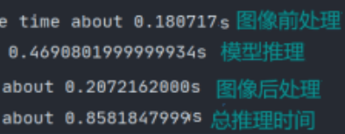
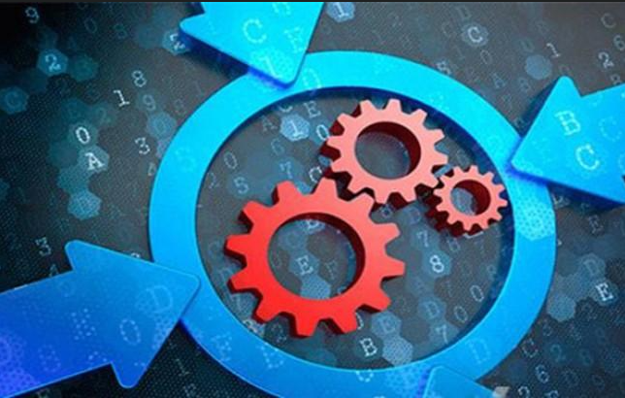
算法优点
Algorithm advantages
运行快
边缘清晰
在软件上图像前处理运行时长(基于CPU)为0.180s ；推理过程时长(基于CPU)为0.469s ；图像后处理时长(基于CPU)为0.207s。总时长约为0.858s，处理速度突出。
在模型训练过程中针对性地对ground truth与mask做边缘loss，在训练过程中使得模型输出与ground truth的边缘拟合。
移植性较强
主体突出
本次使用算法模型的模型无传统主干网络，仅 7 MB，生成c++动态链接库，可以在任意windows的pc上运行。
对前景图像的识别程度更高， 分割的图像包含更多的显著性主体。
Notes:
我们的模型属于轻量型模型，模型大小仅为7MB，单张图片的推理时间约为1s
引入了GCT门控注意力机制，分割结果能包含更多的显著主体
使用边缘loss和iouloss有针对性地对图像边缘进行训练
采用了Openvino推理框架，并实现了软件打包，可以在任意一台windows设备上运行。

Slide 16
展望
In the future
设备受限
采用的openvino框架可能暂时只支持使用Intel的设备。拟解决方案：可以使用不同的推理框架去支持其他设备。
主体背景颜色十分相近
对于主体完全融入背景，以至人眼都难以分辨的的主体，我们的算法可能无法有较优的表现。
Notes:
在本作品中还有一些值得改进的地方，
我们的作品受限与openvino推理框架，暂时只支持因特尔设备。对此我们的拟解决方案是采用不同的推理框架，使其能够适应不同的设备。
接着是，对于颜色完全融入背景，以至人眼都难以分辨的主体，本算法可能无法有较好的表现，希望在后面的研究中能够找到相应的解决方案。

Slide 17
PART 04
指标达成情况与结果展示
Achieving target sample and result display

Slide 18
指标达成情况
Target achieved
01
经过训练后的显著性检测模型仅为7.03MB
02
在CPU设备上处理一张图像平均时间为0.858s
03
主体边缘细节清晰，MIOU 为0.794
04
在网络模型融入了注意力机制
05
改变了训练过程中的loss计算
Notes:
我们的U2GE-NET为轻量级模型，大小仅为7MB，单张图片的处理时间不到1s，经过我们的计算MIOU为0.794，我们还改进网络，引入了注意力机制，也修改了训练策略，添加i边缘Loss和iouloss进行优化。

Slide 19
模型指标对比
Model compare in indicators
模型 | MIoU | BIoU | F_{β} | MAE
U²GE-Net(our) | 0.794 | 0.665 | 0.869 | 0.03
U²-Netp | 0.737 | 0.610 | 0.818 | 0.049
BIoU（Boundary IoU）：Cheng B , Girshick R , P Dollár, et al. Boundary IoU: Improving Object-Centric Image Segmentation Evaluation[J]. 2021.
Notes:
这是我们计算的各项指标，对比与同类型算法u2netp，我们的u2ge-net在各项指标上都明显优于u2netp，最后我们展示企业提供的23张测试图像的分割结果。

Slide 20
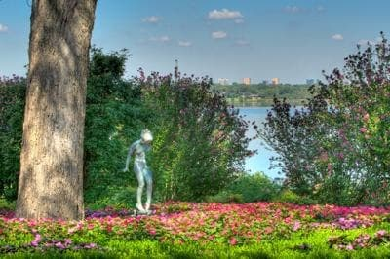
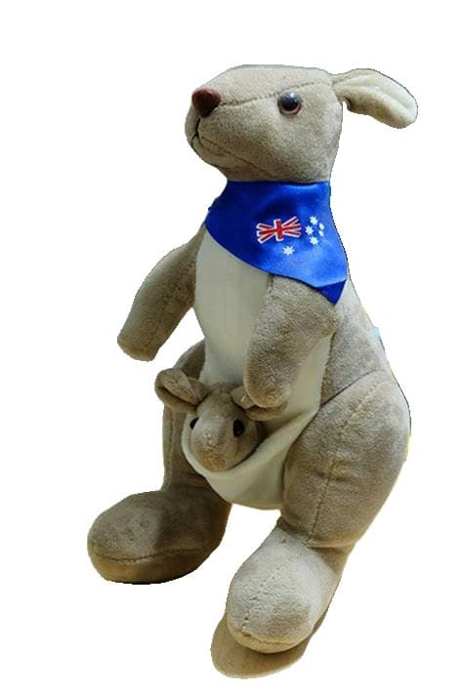
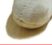
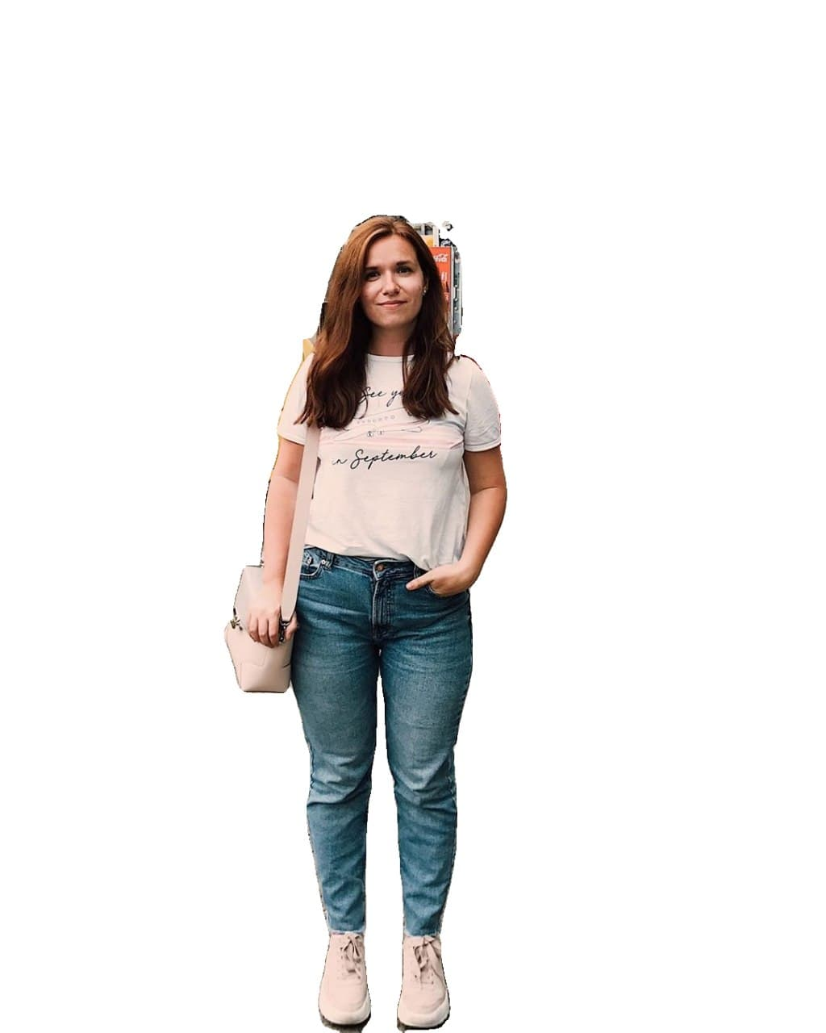
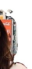
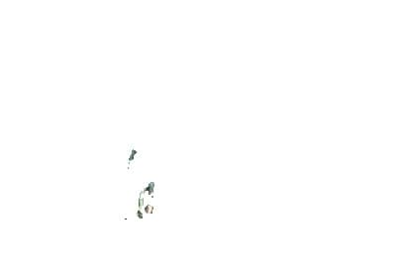
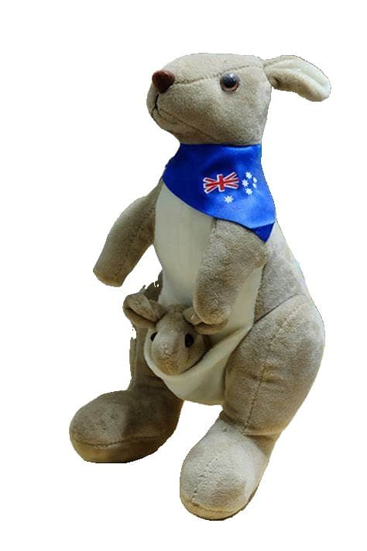
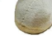
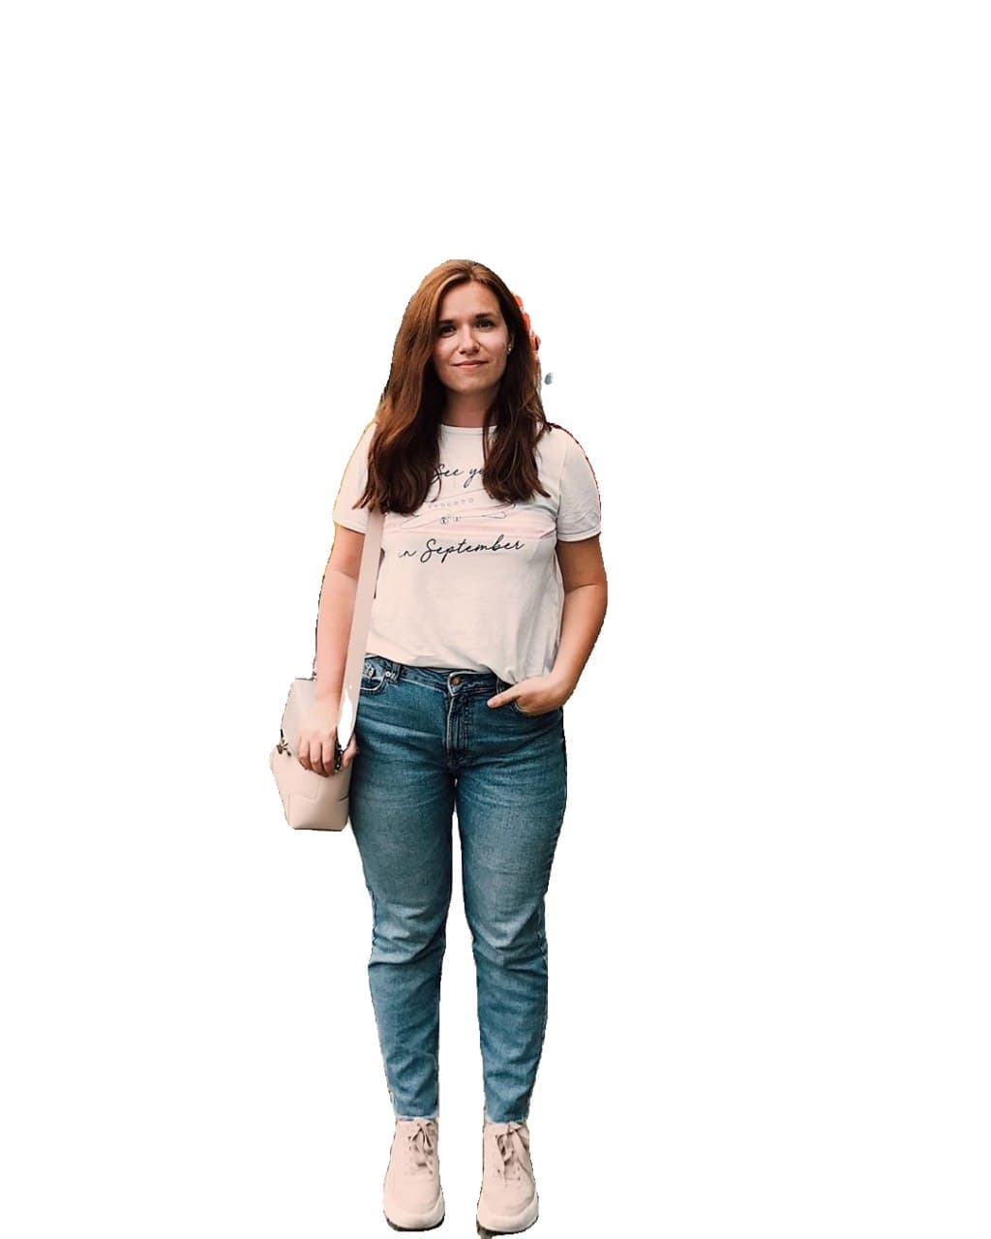
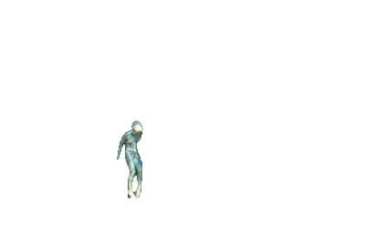
U2netp
U²GE-Net

Slide 21
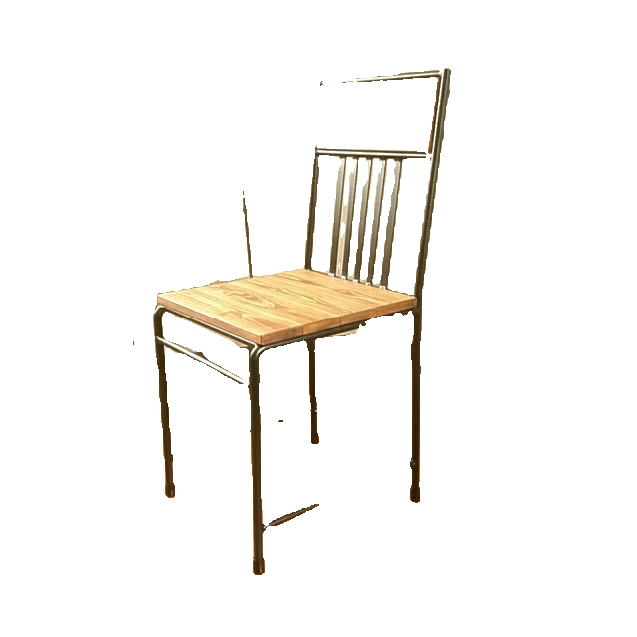
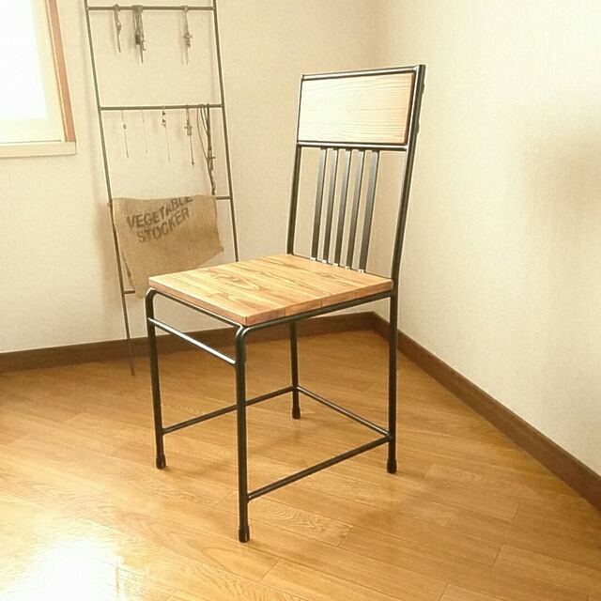
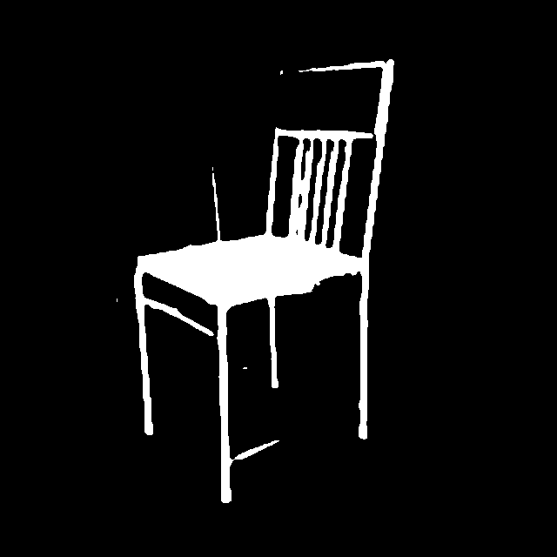
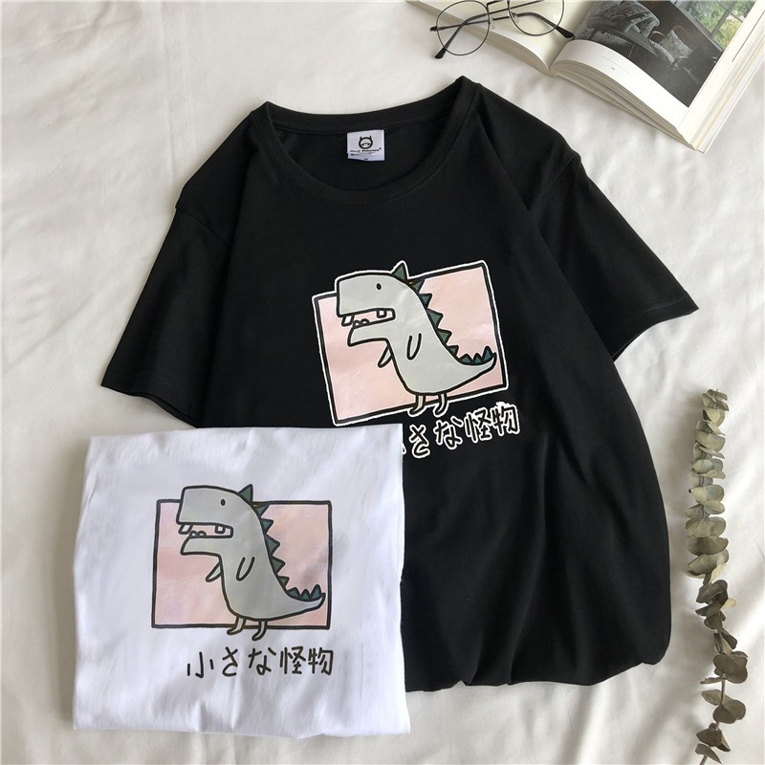

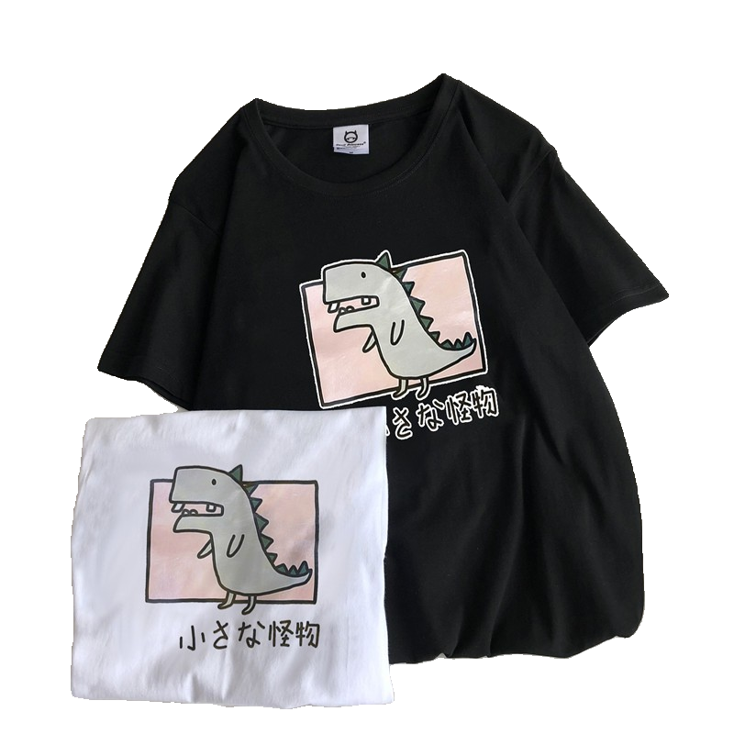
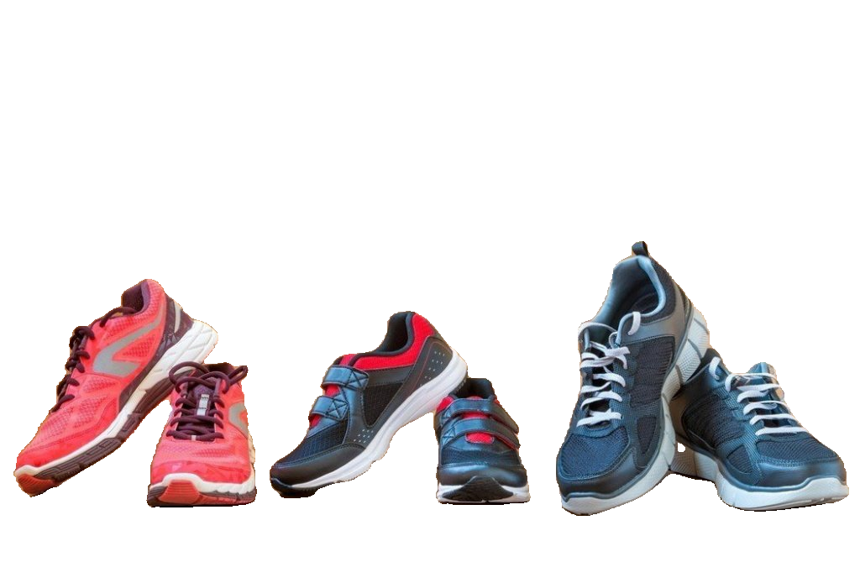
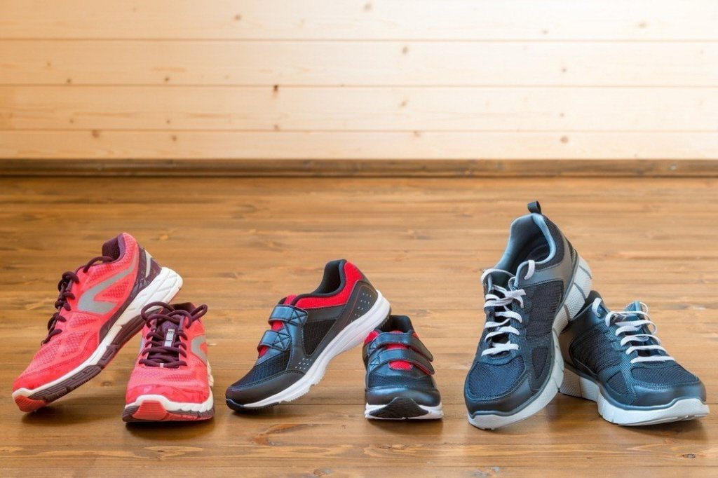

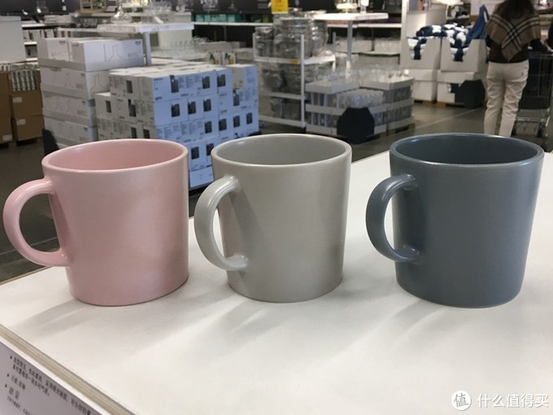
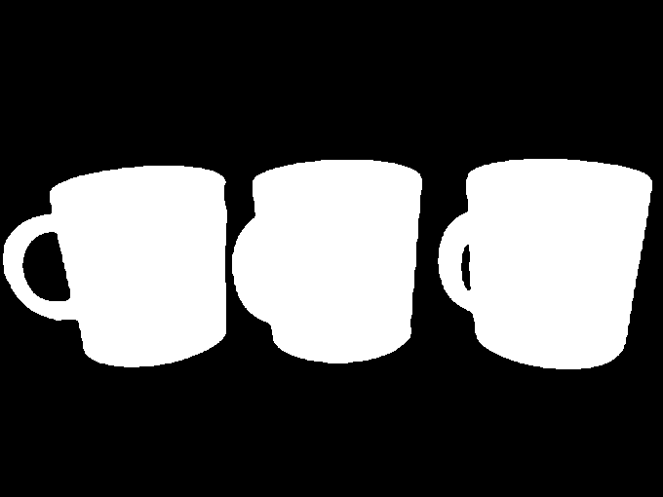
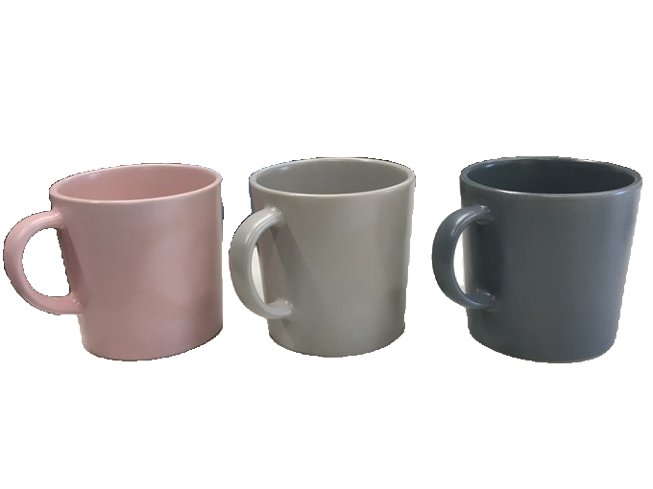
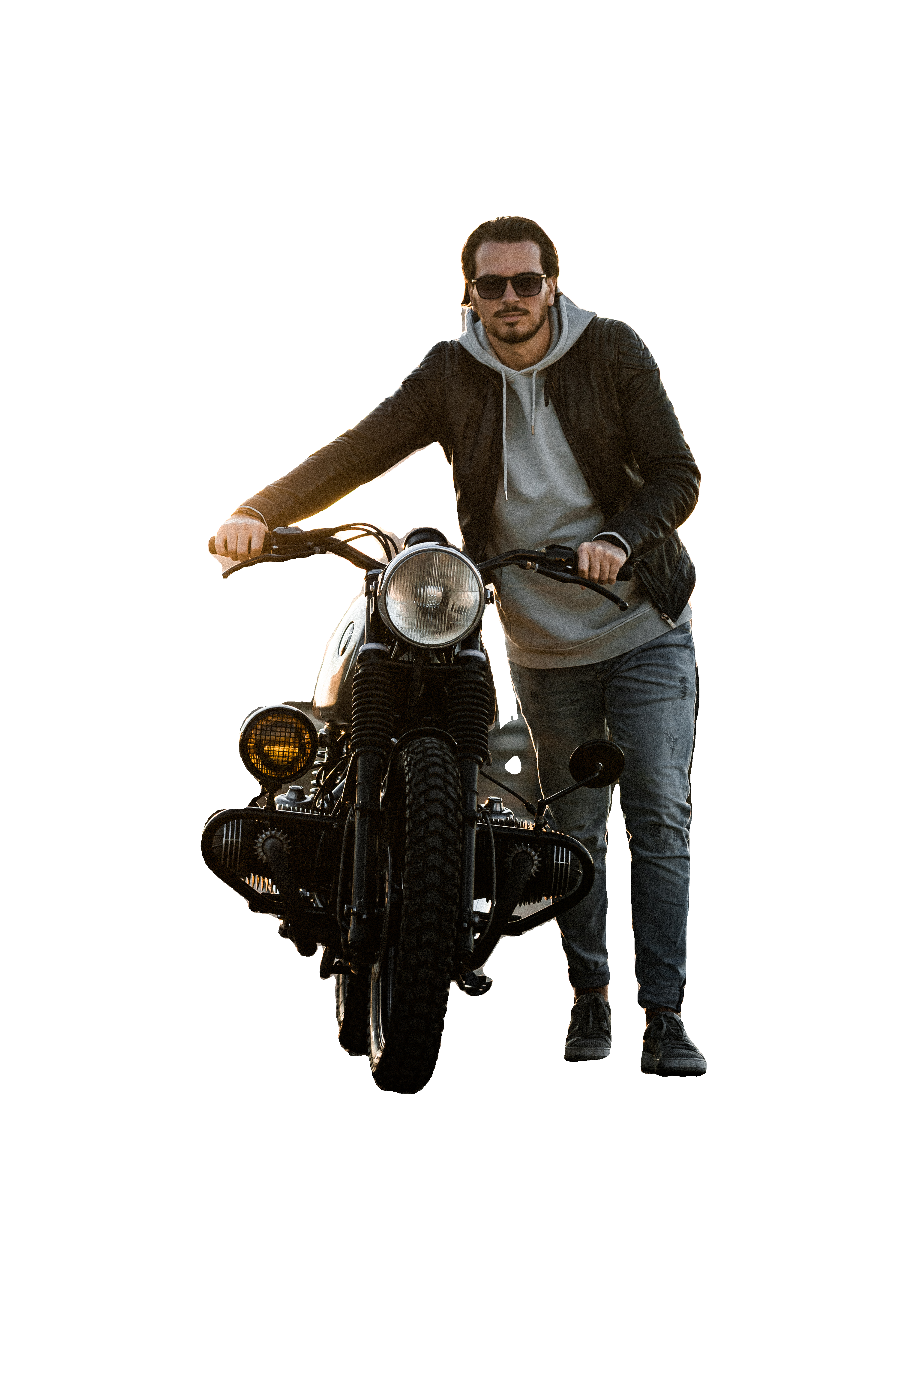





样例图结果展示
Sample diagram result display

Slide 22


















Slide 23
















Slide 24















Notes:
我们的作品讲解环节到此结束，接下来是作品演示环节，打开我们的gui界面，点击选择图片，选择图像，即可选择我们要推理的图像，点击开始推理即可开始推理，推理结束后会显示推理时间，点击查看掩码，可以查看原图的mask，点击查看抠图，可以查看当前图像的前景分割结果。我们的作品演示到此结束，谢谢各位评委，请各位评委指教。

Slide 25
谢谢大家
汇报时间：2020年5月 汇报人：卢林军
Notes:
我们的ppt演示到此结束，下面是实体演示，打开我们的Matting photo，点击选择原图，选择图像，选择我们要推理的图像，点击开始推理，即可开始推理，推理结束后会显示单张图像的推理时间。(除此之外,这个随缘)

